Slide 1
Ensino Fundamental I 2º ano
Língua Portuguesa
Secretaria Municipal de Educação e Cultura de Alfenas
2020

Slide 2
Fonte da imagem: https://www.soescola.com/2017/07/desenhos-do-folclore-brasileiro.html

Slide 3
NÃO HÁ NECESSIDADE DE REALIZAR A IMPRESSÃO DESTE MATERIAL.
AS ATIVIDADES NÃO SÃO OBRIGATÓRIAS.
OS ALUNOS IRÃO REVER ESTAS ATIVIDADES NA VOLTA ÀS AULAS.
VAMOS COMEÇAR!

Slide 4
SENHORES RESPONSÁVEIS:
A CRIANÇA PRECISARÁ DE SEU AUXÍLIO, PARA ACOMPANHÁ-LA NA REALIZAÇÃO DESTAS ATIVIDADES E REALIZAR A LEITURA DE TODO O MATERIAL.
Imagem disponível em: https://br.pinterest.com/pin/376683956324971272/

Slide 5
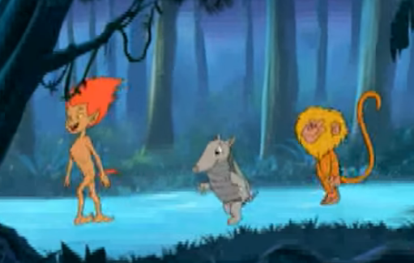
O FOLCLORE BRASILEIRO É O CONJUNTO DE EXPRESSÕES CULTURAIS POPULARES QUE ENGLOBAM ASPECTOS DA IDENTIDADE NACIONAL. SÃO EXEMPLOS MITOS, LENDAS, BRINCADEIRAS, DANÇAS, FESTAS, COMIDAS TÍPICAS E DEMAIS COSTUMES QUE SÃO TRANSMITIDOS DE GERAÇÃO PARA GERAÇÃO.
ASSISTA O VÍDEO ABAIXO PARA APRENDER MAIS...
ACESSE O LINK PARA APRENDER O QUE É FOLCLORE:
https://www.youtube.com/watch?v=kE00qoOTlok&feature=related

Slide 6
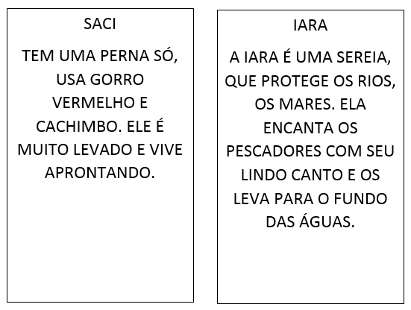
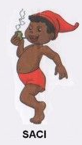
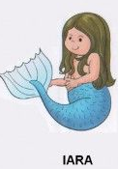
AS LENDAS REPRESENTAM O CONJUNTO DE ESTÓRIAS E CONTOS NARRADOS PELO POVO QUE SÃO TRANSMITIDAS DE GERAÇÃO EM GERAÇÃO, POR MEIO DA ORALIDADE.
VAMOS CONHECER AS CARACTERÍSTICAS DE ALGUNS PERSONAGENS DAS LENDAS FOLCLÓRICAS...
Imagens disponíveis em: https://br.pinterest.com/pin/514747432403958180/

Slide 7
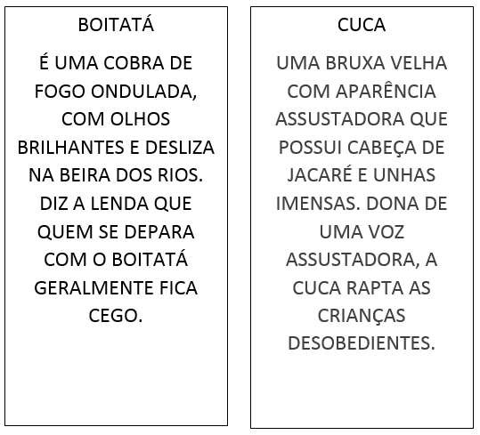
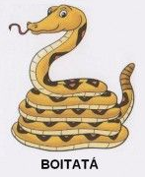
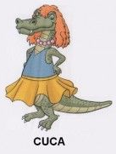
Imagens disponíveis em: https://br.pinterest.com/pin/514747432403958180/

Slide 8
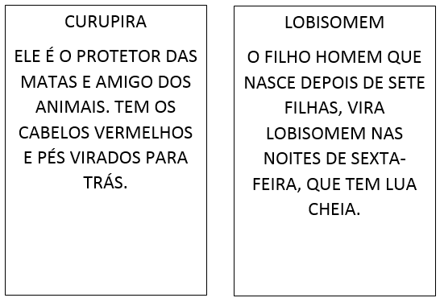
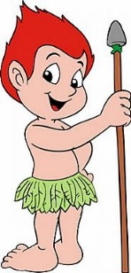
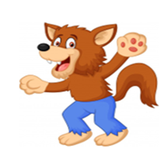
Imagens disponíveis em: https://br.pinterest.com

Slide 9
ATIVIDADE 1
EM SEU CADERNO OU FOLHA, COLOQUE A DATA, ESCREVA SEU NOME COMPLETO E RESPONDA AS QUESTÕES.
LEIA AS INFORMAÇÕES E ESCREVA O(S) NOME(S) DOS PERSONAGENS A QUEM SE REFERE:
A) TENHO UMA ÚNICA PERNA: ___________________.
B) PROTEJO AS MATAS: __________________________.
C) SÓ SAIO À NOITE: ____________________________.
D) TENHO UMA VOZ LINDA: _____________________ .
E) SOU MUITO TRAVESSO: _______________________.
F) TENHO PÉS VIRADOS PARA TRÁS: _____________.
G) PAREÇO COM UMA COBRA: ___________________.
H) USO CACHIMBO: _____________________________.
I) VIVO NOS RIOS: ______________________________.
J) GOSTO MUITO DA LUA CHEIA: ________________.
Imagens disponíveis em: https://br.pinterest.com

Slide 10
AGORA,VAMOS CONHECER O TRAVA-LÍNGUAS.
OS TRAVA-LÍNGUAS FAZEM PARTE DO FOLCLORE BRASILEIRO, SENDO MANIFESTAÇÕES DA CULTURA ORAL POPULAR, TRANSMITIDA DE GERAÇÃO EM GERAÇÃO
ACESSE O LINK PARA OUVIR O TRAVA-LÍNGUAS “SAPO DENTRO DO SACO”:
https://www.youtube.com/watch?v=ON3hsofuZdY
Imagem disponível em: www.pixabay.com

Slide 11
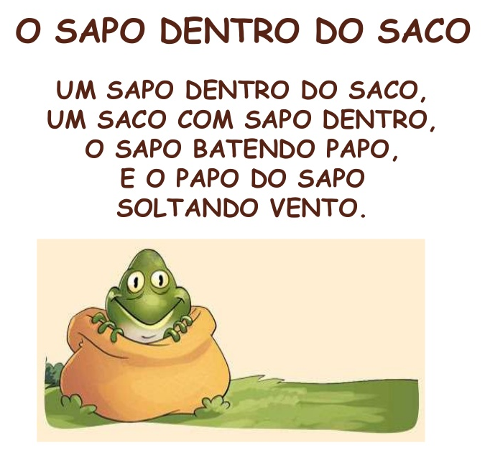
ATIVIDADE 2
EM SEU CADERNO, COLOQUE A DATA E ESCREVA SEU NOME COMPLETO.
A) COPIE O TRAVA-LÍNGUAS.
DIGA O TRAVA- LÍNGUAS BEM RÁPIDO E TENTE NÃO ERRAR NENHUMA PALAVRA.
B) PINTE OS ESPAÇOS ENTRE AS PALAVRAS DO TRAVA-LÍNGUAS QUE VOCÊ COPIOU.
Imagem disponível em: https://www.aprenderebrincar.com/2017/08/parlendas-e-trava-linguas-parlendas-e-brincar.html

Slide 12
C) CONTE QUANTAS PALAVRAS HÁ NO TRAVA-LÍNGUAS E REGISTRE.
D) QUANTAS VEZES APARECE A PALAVRA SAPO NO TRAVA-LÍNGUAS?
E) OBSERVE AS PALAVRAS:
QUAIS AS LETRAS IGUAIS NAS DUAS PALAVRAS?
F) CONTE A QUANTIDADE DE SÍLABAS NAS PALAVRAS ABAIXO. ESCREVA EM SEU CADERNO A PALAVRA QUE POSSUI O MAIOR QUANTIDADE DE SÍLABAS.
SACOS
SOLTANDO
SAPO
SAPO
SACO

Slide 13
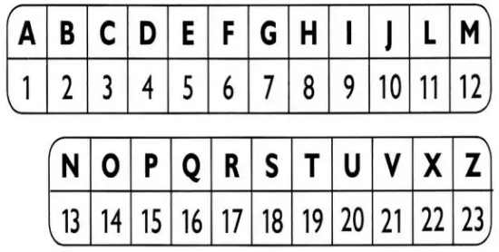
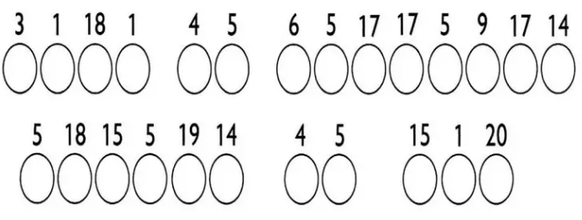
ATIVIDADE 3
A) DESCUBRA O QUE ESTÁ ESCRITO ABAIXO. SUBSTITUA OS NUMERAIS POR LETRAS DE ACORDO COM A SEQUÊNCIA DO ALFABETO. A FRASE É UM DITADO POPULAR. ESCREVA O DITADO POPULAR EM SEU CADERNO.
OS DITADOS POPULARES TAMBÉM FAZEM PARTE DO FOLCLORE BRASILEIRO E SÃO TRANSMITIDOS DE GERAÇÃO EM GERAÇÃO E TEM A FUNÇÃO DE ACONSELHAR E ADVERTIR.
B) DIGA PARA ALGUÉM DE SUA FAMÍLIA O QUE VOCÊ ENTENDEU DESTE DITADO POPULAR.

Slide 14
VAMOS CONHECER AS ADIVINHAS, ELAS SÃO MUITO DIVERTIDAS!
AS ADIVINHAS, TAMBÉM CONHECIDAS COMO ADIVINHAÇÕES OU "O QUE É, O QUE É" SÃO PERGUNTAS EM FORMATO DE CHARADAS DESAFIADORAS. SÃO CRIADAS PELAS PESSOAS E FAZEM PARTE DA CULTURA POPULAR E DO FOLCLORE BRASILEIRO.
Imagem disponível em: https://br.pinterest.com/pin/559220478720117125/

Slide 15
ATIVIDADE 4
ADIVINHE SE PUDER!
EM SEU CADERNO, COLOQUE A DATA, ESCREVA SEU NOME COMPLETO E
RESPONDA AS ADIVINHAS ABAIXO CONSULTANDO O BANCO DE PALAVRAS:
1- O QUE É O QUE É CONTINUA QUENTE MESMO DEPOIS DE FICAR BASTANTE TEMPO NA GELADEIRA? ________________.
2- O QUE É O QUE É SÓ PODE SER USADO DEPOIS DE QUEBRADO? _______________.
3- O QUE É O QUE É CAI DA TORRE E NÃO SE LASCA, CAI NA ÁGUA E SE DESPEDAÇA? ____________________.
4- O QUE É O QUE É TEM QUATRO PERNAS, MAS NÃO TEM CABEÇA?__________.
5- O QUE É O QUE É TEM CINCO DEDOS, MAS NÃO TEM CARNE NEM OSSO?____________.
LUVA – PAPEL – PIMENTA – OVO - CADEIRA
Imagem disponível em: https://br.pinterest.com

Slide 16
Ensino Fundamental I 2º ano Matemática
Secretaria Municipal de Educação e Cultura de Alfenas
2020

Slide 17
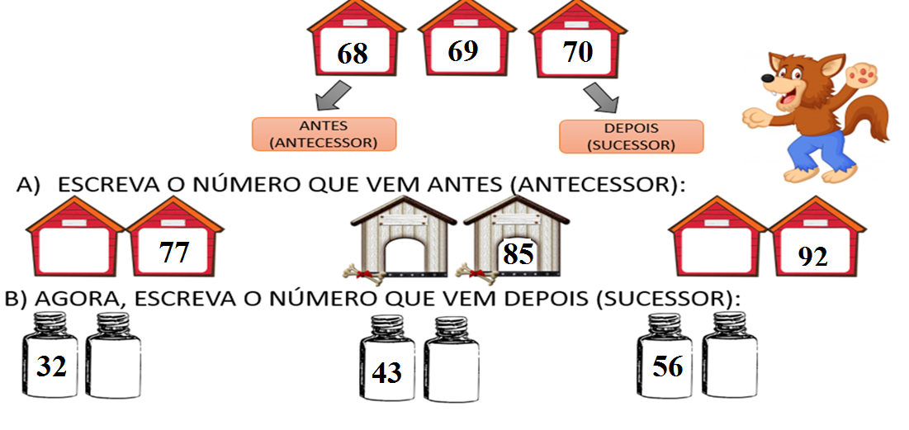
ATIVIDADE 1
VAMOS DESCOBRIR OS NÚMEROS VIZINHOS. COMPLETE EM SEU CADERNO OU FOLHA.

Slide 18
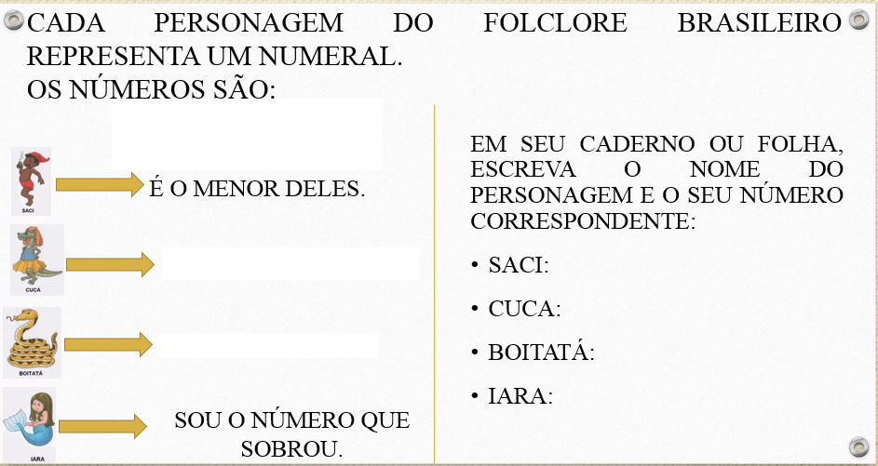
ATIVIDADE 2
21 – 49 – 78 - 12
ESTÁ ENTRE O 48 E O 50.
ESTÁ DEPOIS DO 77.

Slide 19
ATIVIDADE 3
IARA GOSTA MUITO DE BRINCAR COM CARTAS. ELA PARTICIPOU DE UMA RODADA E COMPÔS O NÚMERO 38. COMPLETE COMO FICARAM AS CARTAS NO TABULEIRO DE SEU JOGO. REGISTRE A RESPOSTA EM SEU CADERNO.
DEZENA
UNIDADE
SEUS AMIGOS SACI E CUCA ESTAVAM PARTICIPANDO DA BRINCADEIRA E AO FINAL CADA UM OBTEVE UMA QUANTIDADE DE PONTOS. REGISTRE AS RESPOSTAS EM SEU CADERNO.
QUEM VENCEU A RODADA, TERMINANDO COM A MAIOR QUANTIDADE DE PONTOS?
QUEM FICOU EM ÚLTIMO LUGAR, COM A MENOR QUANTIDADE DE PONTOS?
IARA
SACI
CUCA
6
3
9
8
4
5

Slide 20
ATIVIDADE 4
OS LOBISOMENS DO FOLCLORE, PODEM PARECER ASSUSTADORES, MAS O LOBISOMEM CHIQUINHO GOSTA MESMO É DE COLETAR OSSINHOS NAS NOITES DE LUA CHEIA. DESTA VEZ, ELE CONSEGUIU JUNTAR 8 OSSINHOS E QUER ENTERRÁ-LOS IGUALMENTE EM 4 BURACOS QUE CAVOU. QUANTOS OSSINHOS SERÃO COLOCADOS EM CADA BURACO? EM SEU CADERNO, DESENHE OS OSSINHOS EM CADA BURACO PARA DESCOBRIR A RESPOSTA:
Imagem disponível em: https://br.pinterest.com

Slide 21
CONFIRA SUAS RESPOSTAS:
LÍNGUA PORTUGUESA
ATIVIDADE 1
SACI B)CURUPIRA
C) LOBISOMEM D)IARA
E) SACI F)CURUPIRA
G) BOITATÁ H)SACI
I)IARA J) LOBISOMEM
ATIVIDADE 2
C) 26 PALAVRAS.
D) 5 VEZES.
E)S-A-O
F) SOLTANDO
ATIVIDADE 3
A) CASA DE FERREIRO, ESPETO DE PAU.
ATIVIDADE 4
PIMENTA 2) OVO
3) PAPEL 4)CADEIRA
5) LUVA
MATEMÁTICA
ATIVIDADE 1
76 – 84 – 91
33 – 44 - 57
ATIVIDADE 2
SACI: 12
CUCA: 49
BOITATÁ: 78
IARA: 21
ATIVIDADE 3
3: DEZENA 8: UNIDADES
SACI
CUCA
ATIVIDADE 4
DESENHO DE 2 OSSINHOS EM CADA BURACO.

Slide 22
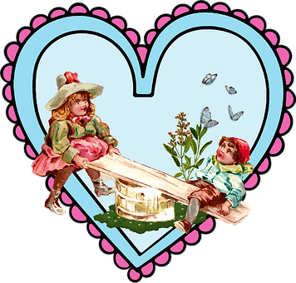
Brincadeiras do folclore brasileiro.
CHAME SEUS FAMILIARES QUE MORAM COM VOCÊ PARA BRINCAR!
https://pixabay.com/pt/images/search/brincadeiras/?colors=transparent

Slide 23
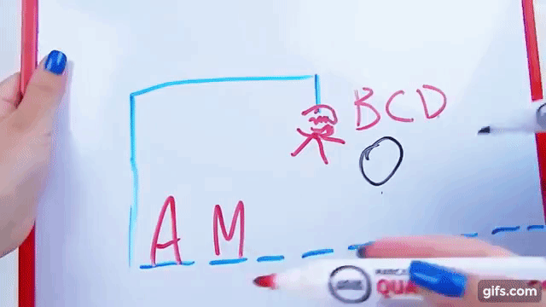
FORCA
UM DOS JOGOS MAIS ANTIGOS ENTRE AS TRADIÇÕES, A FORCA CONSISTE EM UMA BRINCADEIRA ONDE O JOGADOR TEM QUE ACERTAR QUAL É A PALAVRA PROPOSTA, TENDO COMO DICA O NÚMERO DE LETRAS E O TEMA LIGADO À PALAVRA. A CADA LETRA ERRADA, É DESENHADA UMA PARTE DO CORPO.
O JOGO É CONCLUÍDO QUANDO ALGUÉM ACERTA A PALAVRA SECRETA OU QUANDO É FORMADO O CORPO COMPLETO.
Referência: http://www.joaquimnabuco.edu.br/noticias/5-brincadeiras-folcloricas-que-marcaram-geracoes

Slide 24
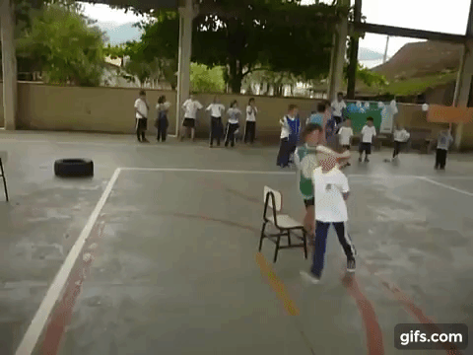
DANÇA DA CADEIRA: GIRA, GIRA, GIRA!
NUMA ESPÉCIE DE “SALVE-SE QUEM PUDER”, ESSA É UMA DINÂMICA QUE FAZ SUCESSO ATÉ HOJE ENTRE CRIANÇAS E ADULTOS. O JOGO CONSISTE NUMA RODA DE CADEIRAS E OUTRA DE PESSOAS, COM UMA QUANTIDADE A MENOS DE ASSENTOS EM RELAÇÃO AOS INDIVÍDUOS PARTICIPANTES.
ENQUANTO UMA MÚSICA TOCA, TODOS DEVEM CIRCULAR PELO ESPAÇO E FICAREM ATENTOS PARA, QUANDO A MÚSICA PARAR. O JOGADOR QUE NÃO CONSEGUIR UMA CADEIRA É ELIMINADO E O JOGO CONTINUA. DESSA VEZ, COM MENOS ASSENTOS, ATÉ QUE UMA ÚLTIMA PESSOA CONSIGA GARANTIR O SEU LUGAR E TORNAR-SE VENCEDORA.
Referência: http://www.joaquimnabuco.edu.br/noticias/5-brincadeiras-folcloricas-que-marcaram-geracoes

Slide 25
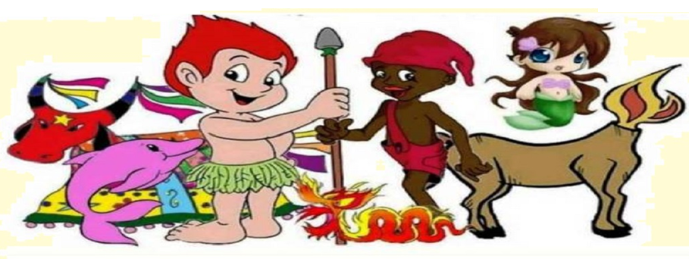
TCHAU! UM ABRAÇO!
ATÉ A PRÓXIMA!
Fonte da imagem: https://www.soescola.com/2017/07/desenhos-do-folclore-brasileiro.html

